Slide 1
AUDIÊNCIA PÚBLICA

Slide 2
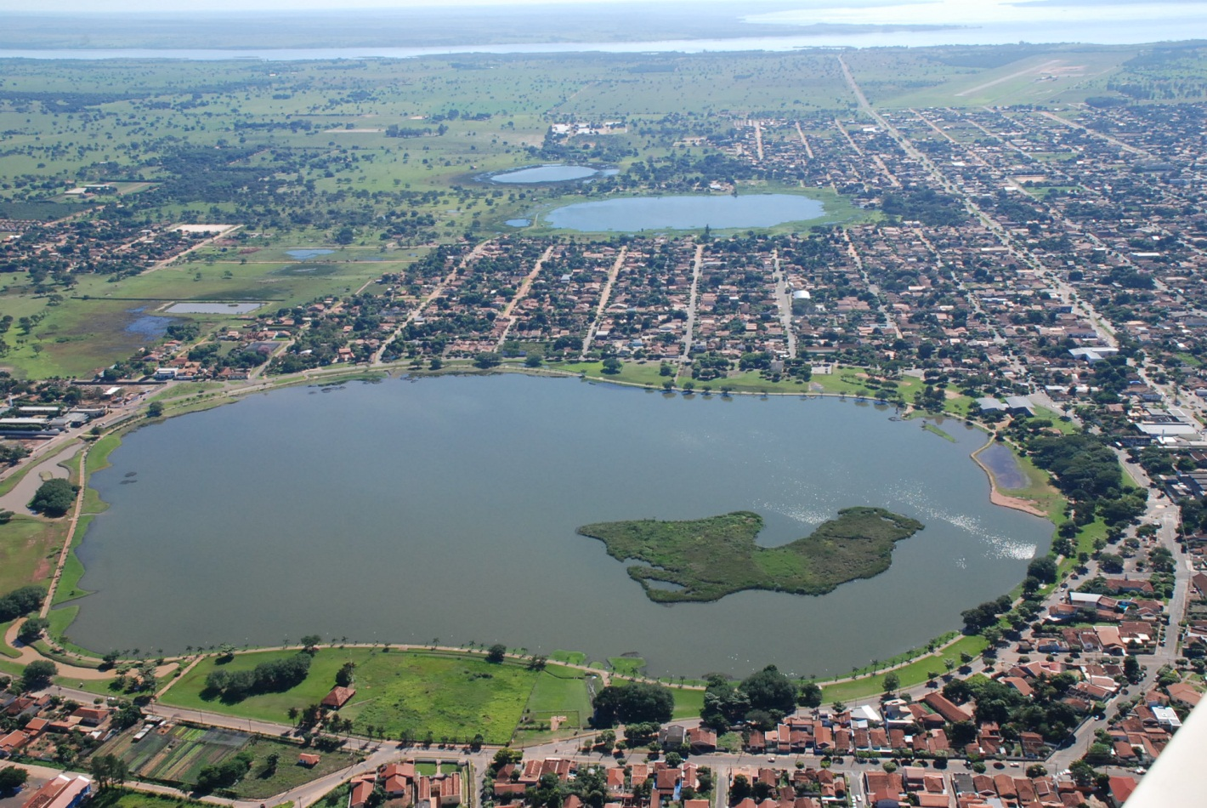
Prestação de Contas
2º Quadrimestre de 2016
EM CUMPRIMENTO AO ART. 48 DA LEI DE RESPONSABILIDADE FISCAL
Prefeita Marcia Moura

Slide 3
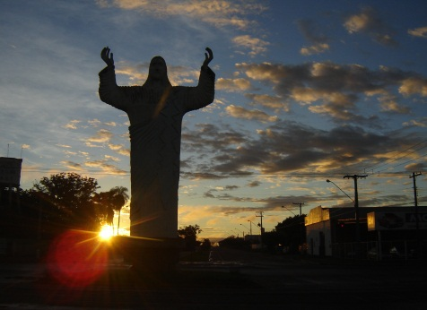
Arrecadação
JANEIRO/AGOSTO
2016

Slide 4
ARRECADAÇÃO Em R$
Receita do exercício 336.582.660,02
( - )Deduções da Receita -25.676.429,61
Receita p/ Execução 310.906.230,41

Slide 5
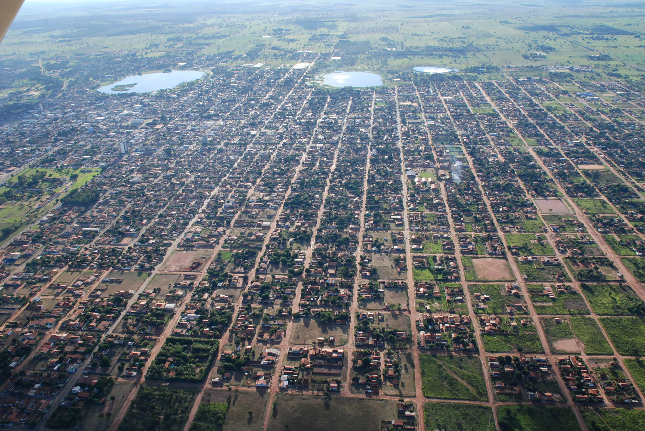
RECEITA
Origem da Receita

Slide 6
Município Em R$
IPTU | 20.407.465,07
ISS | 36.657.558,59
Dívida Ativa | 4.706.804,98
ITBI | 4.294.186,72
Imp. S/ Renda | 6.757.491,58
Taxas | 2.084.052,88
Receita de Contribuições | 8.464.024,00
Aplicação e Rendimentos | 6.755.990,61
Receita de serviços | 326.091,20
Juros e Multas | 2.172.254,10
Outras indenizações | 1.346.374,69
Outras Receitas | 12.754.258,79
Multas de Trânsito | 212.773,99
Receita Previdenciária RPPS | 14.535.530,88
TOTAL | 121.474.858,08

Slide 7
União Em R$
Fundo Part. Municípios – FPM | 26.937.187,61
ITR | 586.821,80
Saúde ( Transferências SUS) | 27.208.828,07
FNDE (Sal. Educ./ Transporte / Merenda) | 3.712.970,99
Outras transf. (LC/CEX) | 1.373.412,00
Recursos Convênios | 637.942,02
Recursos Hidrícos (Royalties), Petróleo e Minerais | 5.044.764,21
Transferências FUNDEB | 33.979.920,67
Transferências F N A S | 215.509,89
TOTAL | 99.697.357,26

Slide 8
Estado Em R$
ICMS E ICMS ECOLÓGICO | 84.060.810,50
IPVA | 14.412.563,16
SAÚDE(Transferências do SUS) | 7.759.533,44
FIS | 5.856.737,27
FUNDERSUL | 3.501.104,36
FEAS | 292.644,00
CONVÊNIOS | 260.000,00
Outros (IPI e CIDE) | 1.242.777,41
TOTAL | 116.143.392,73
Transferência de município | 5.408,47

Slide 9
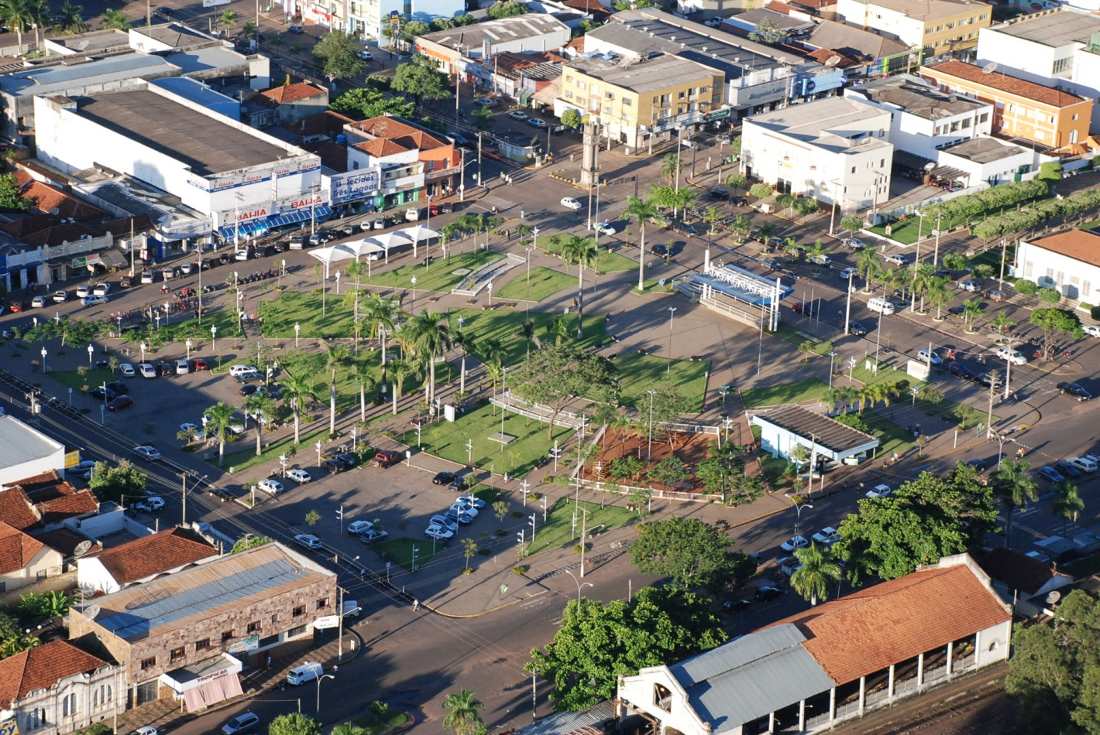
Aplicação dos Recursos
Arrecadados

Slide 10
Principais Investimentos Em R$
Pavimentação e Operação Tapa Buraco | 3.528.097,25
Construção, Reforma e Ampliação PMTL | 649.049,45
Construção, Reforma e Ampliação SAÚDE | 581.380,28
Construção, Reforma e Ampliação EDUCAÇÃO | 634.147,20
Elaboração de Projetos | 73.300,59
Construção e Recuperação Estradas e Pontes | 224.102,68
Iluminação Pública | 148.678,42
Aquisição de Imóvel | 953.000,00
Equipamentos e Material Permanente | 2.153.694,53
TOTAL | 8.945.450,60

Slide 11
Despesas Em R$
UNIÃO FEDERAL– INTERFINANCE | 876.299,79
PARCELAMENTO - INSS | 1.349.473,38
PARCELAMENTO IBAMA | 184.619,80
PRECATÓRIOS | 1.629.275,76
SENTENÇAS JUDICIAIS | 2.480.772,92
INDENIZAÇÕES PESSOAL | 3.494.911,09
DEMAIS INDENIZAÇÕES E RESTITUIÇÃO | 69.859,05
OBRIGAÇÕES TRIBUTÁRIAS – PASEP | 2.369.304,37
TOTAL DE OBRIGAÇÕES | 12.454.516,16

Slide 12
Principais Despesas Em R$
Pessoal Encargos Prefeitura | 31.270.553,74
Pessoal Encargos RPPS | 3.347.940,47
Pessoal e Encargos Fundeb, Educação e cultura | 40.752.437,09
Pessoal e Encargos Saúde | 38.557.797,95
Diárias | 559.716,30
Auxílio Alimentação e Vale-Transporte | 979.419,50
Subvenções Sociais e Contribuições | 4.437.811,17
Auxílios | 115.000,00
Premiações | 3.980,00
Material de distribuição gratuita | 3.662.998,38
Repasse a câmara | 10.586.012,87

Slide 13
CONSUMO Em R$
Combustível e lubrificantes automotivos | 1.328.239,46
Gêneros de Alimentação | 4.046.846,06
Material Laboratorial, Hospitalar e Odontológico | 5.476.212,68
Material Farmacológico | 2.444.242,98
Material Educativo, Esportivo e aviamentos | 629.129,04
Material para manutenção em Veículos | 1.374.683,97
Material de Limpeza e Higienização | 1.729.063,02
Material para bens Móveis | 52.056,20
Material para bens Imóveis | 876.646,33
Materiais de Segurança, ferramentas, elétrico | 259.338,14
Material Copa e Cozinha | 131.775,66
Material de Expediente | 418.295,08
TOTAL CONSUMO | 18.766.528,62

Slide 14
Serviços Médicos, Hospitalar , Odontológicos e laboratorial | 27.974.616,60
Serviços Técnicos Profissionais, Apoio Administrativo | 3.443.790,36
Serviços Gráficos, Publicidade de Comunicação em Geral | 1.994.533,31
Locação e manutenção de bens móveis | 1.664.233,49
Locação e manutenção de bens Imóveis e Estradas | 2.605.615,75
Fornecimento de alimentação | 414.726,33
Água, Energia elétrica, telecomunicações, cartórios e cópias | 6.097.371,89
Jetons, diárias a colaboradores | 451.904,50
Serviços Bancários, Judiciários, Funerários e licenciamento | 356.362,57
Limpeza e Conservação | 16.502.298,90
Serviços de Processamento de Dados e Monitoramento | 1.840.907,31
Transporte Escolar | 3.256.049,19
Transporte de Pacientes | 1.866.370,97
Transporte de servidores e hospedagem | 345.176,74
Serviços de vigilância e salvamento | 1.214.449,73
Confecções de uniformes | 658.137,00
Outros serviços e Suprimento de Fundos | 518.930,81

Slide 15
APLICAÇÃO NA SAÚDE E EDUCAÇÃO

Slide 16
RECEITAS DO MUNICÍPIO | 74.460.876,16
(IPTU, ISS, ITBI, IRRF, DIVIDA ATIVA TRIBUTÁRIA E MULTAS)
RECEITAS DO ESTADO | 99.417.901,12
(IPI, ICMS,IPVA)
RECEITAS DA UNIÃO | 27.805.506,21
(FPM, ITR, LEI KANDIR)
TOTAL DE RECEITA | 201.684.283,49
SAÚDE:
DESPESAS LIQUIDADAS (FONTE 102.000) | 55.485.458,19
LIMITE CONSTITUCIONAL 15% | 30.062.613,49
APLICAÇÃO | 27,68
EDUCAÇÃO
DESPESAS LIQUIDADAS (FONTE 101.000) E DEDUÇÃO FUNDEB | 47.199.636,40
LIMITE CONSTITUCIONAL 25% | 50.421.070,87
APLICAÇÃO | 23,40%

Slide 17
TRÂNSITO

Slide 18
DIVULGAÇÃO DE AÇÕES DA SEMANA MUNICIPAL DE TRÂNSITO, CAMPANHAS E BLITZ EDUCATIVAS, ORIENTAÇÃO PARA PEDESTRES E CONDUTORES, E REALIZAÇÃO DE PALESTRAS.
LOCAÇÃO DE SOFTWARE E EQUIPAMENTO PARA SISTEMA DE TALONÁRIO ELETRÔNICO DE MULTAS, BEM COMO O GERENCIAMENTO DE INFRAÇÕES JUNTO AO DEPTRAN.
AQUISIÇÃO DE MATERIAIS DE PINTURA PARA DEMARCAÇÃO VIÁRIAS.
IMPLANTAÇÃO DE REDUTORES DE VELOCIDADE (QUEBRA MOLAS E FAIXAS ELEVADAS).
SUBSTITUIÇÃO DE PLACAS DANIFICADAS E INSTALAÇÃO DE NOVAS.
PINTURA DE REDUTORES DE VELOCIDADE, PARE, FAIXAS DE PEDESTRES, CONSERTO E MANUTENÇÃO DE SEMÁFOROS.
SINALIZAÇÃO E IMPLANTAÇÃO DE ESTACIONAMENTO.
APOIO TÉCNICO PARA REALIZAÇÃO DE AÇÕES VOLTADAS AO TRÂNSITO COM O CONSELHO ESTADUAL DE TRÂNSITO.
LOCAÇÃO DE IMÓVEL: SEDE DA SEMUTRAN.
POSSE A 15 NOVOS SERVIDORES.

Slide 19
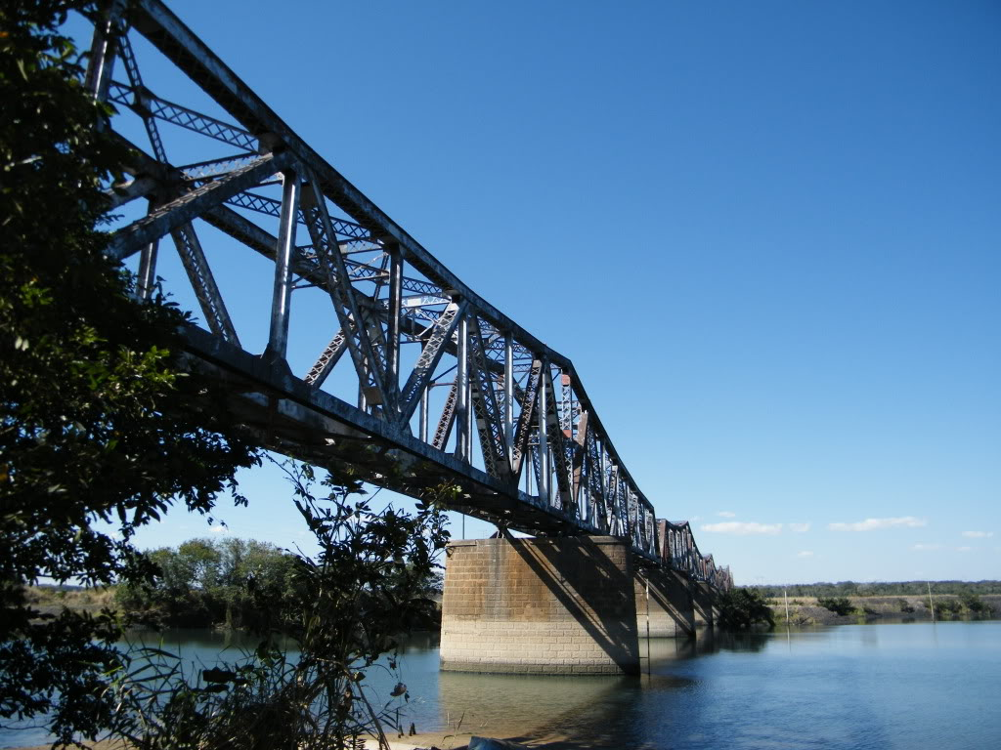
PLANEJAMENTO E GESTÃO
NO TRÂNSITO
NA JOÃO DANTAS FILGUEIRAS , MARECHAL DEODORO
NA RUA ANGELINA TEBET E R. SOBRAL STA LUZIA
EDUCAÇÃO DE TRÂNSITO PARCERIA COM 10 ESCOLAS E 07 EMPRESAS
ORDEM DE SERVIÇO PARA CONSTRUÇÃO DA CIDADE MIRIM PARA EDUCAÇÃO DE TRÂNSITO

Slide 20
CAPTAÇÃO DE RECURSOS E APOIO NA ELABORAÇÃO E MANUTENÇÃO DE CONVÊNIOS.
APOIO AS DEMAIS SECRETARIAS QUANTO A ELABORAÇÃO DE PROJETOS ARQUITETÔNICOS E COMPLEMENTARES.
ATIVIDADES DE APOIO AO COMITÊ DE USO E OCUPAÇÃO DO SOLO, COM EMISSÃO DE 71 GDU, 14 ESTUDO DE IMPACTO E VIZINHANÇA, 01 LICENÇA, E 02 PARECERES.
SEMINÁRIO NOVAS NORMAS, COMAER PARA ÁREA AGA.
HOMOLOGAÇÃO PERMANENTE DO PAPI-SISTEMA DE SEGURANÇA PARA POUSO COM INFORMAÇÃO DO ÂNGULO PARA APROXIMAÇÃO DO AEROPORTO.
INAUGURAÇÃO DA LANCHONETE DO AEROPORTO.
TECNOLOGIA DE INFORMAÇÃO: ATENDIMENTO AS SECRETARIAS, CONTROLE DA SEGURANÇA VIRTUAL, DESENVOLVIMENTO DE NOVAS TECNOLOGIA E MELHORIAS AOS SERVIÇOS DE TRANSPARÊNCIA DE DADOS, ATRAVÉS DOS PORTAIS AO CIDADÃO.
IMPLANTAÇÃO DO PROJETO DE CARGA E RECARGA DE CARTUCHOS

Slide 21
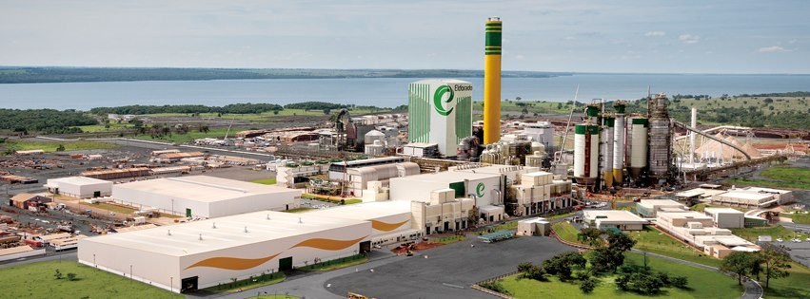
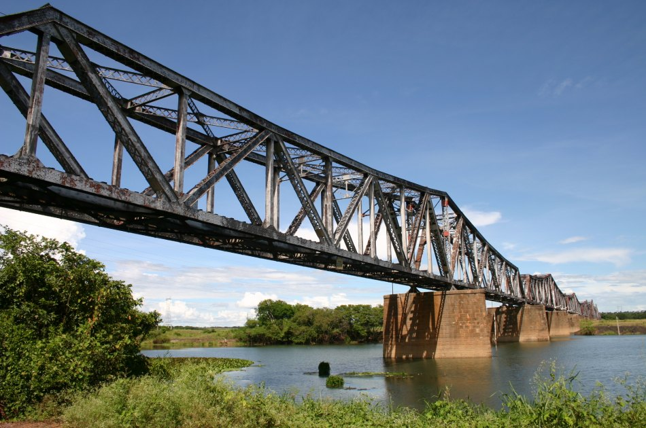
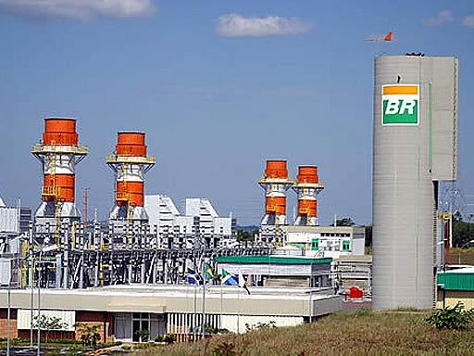
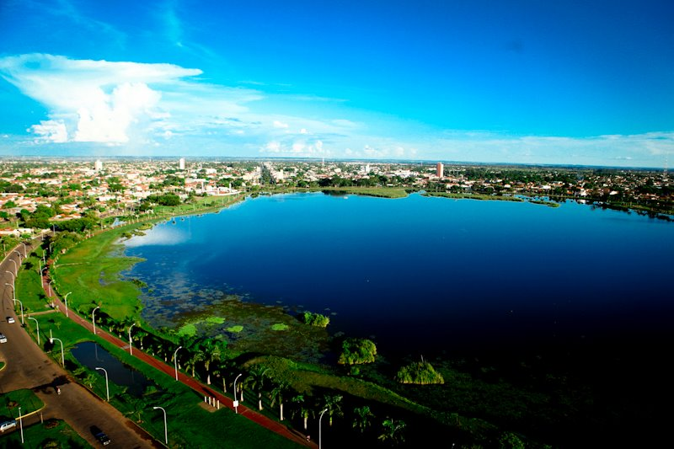
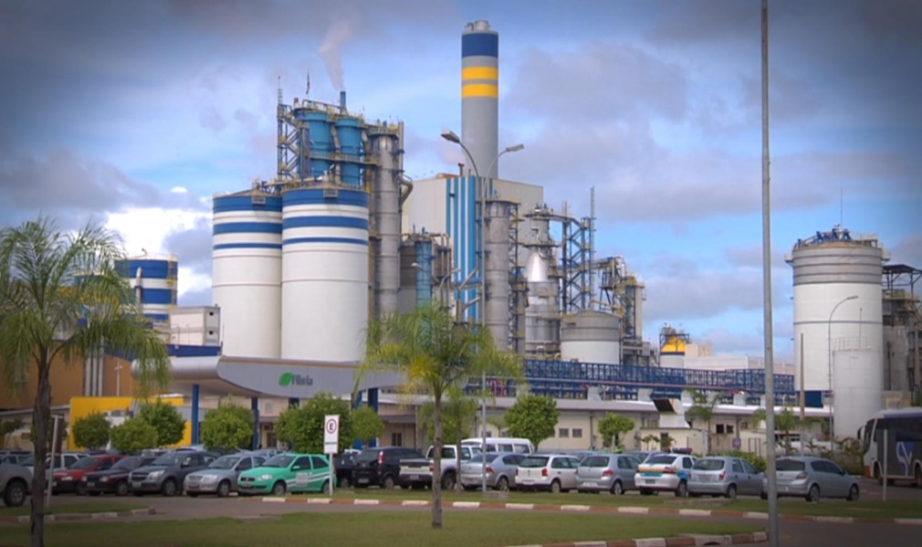
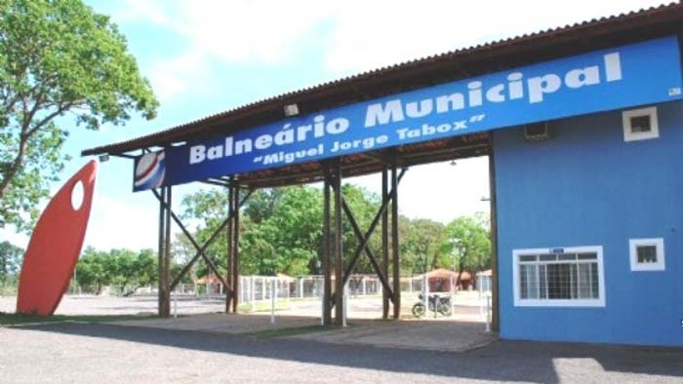
DESENVOLVIMENTO ECONÔMICO

Slide 22
IMPLANTAÇÃO DO NÚCLEO DE PESQUISAS ECONÔMICAS.
REALIZAÇÃO DE WORKSHOPS DO PROGRAMA “TRÊS LAGOAS - CAPITAL DAS OPORTUNIDADES”. (RIBEIRÃO PRETO - SP E IPATINGA - MG)
EFETIVAÇÃO DO FUNCIONAMENTO DA SALA DO EMPREENDEDOR EM PARCERIA COM SEBRAE
PARTICIPAÇÃO EM EVENTOS QUE DIFUNDAM A INFRAESTRUTURA, POLÍTICA DE INCENTIVOS, EM FAVOR DO DESENVOLVIMENTO ECONÔMICO E SOCIAL DO MUNICÍPIO E OS POTENCIAIS TURÍSTICOS;
REGULARIZAÇÃO DO SHOPPING POPULAR;
ARTICULAÇÃO ATRAVÉS DE CONVÊNIO COM IEL NA FORMULAÇÃO DE PROGRAMAS DE QUALIFICAÇÃO DE FORNECEDORES (PQF) PARA O ATENDIMENTO DAS DEMANDAS DOS SETORES PRODUTIVOS E DE SEUS INTEGRANTES;
ADMINISTRAÇÃO, APOIO E FORTALECIMENTO DAS FEIRAS LIVRES;
ADMINISTRAÇÃO E MANUTENÇÃO DO BALNEÁRIO MUNICIPAL “MIGUEL JORGE TABOX”.

Slide 23
SAÚDE PÚBLICA

Slide 24
Produção de Serviços – Atenção Básica, Atenção Especializada, Urgência e Emergência e Hospitalar
Produção de Serviços Ambulatorial e Hospitalar - Saúde Mental
Vigilância em Saúde
Finalizadas | Em andamento
ESF Jardim Atenas | ESF Jupiá
ESF Vila Haro | ESF Nova Três Lagoas
 | Academia de Saúde Jardim Maristela
 | Centro de Controle de Zoonoses
 | PAB 24hs

Slide 25
Parcerias
Gerência Privada: APAE, HNSA, CAD, MR Ventura, Laboratório Auxiliadora, Medicina Nuclear, Clínica Fetus, Hospital dos Olhos, NAVES, CER.
Gerência Estadual: Corpo de Bombeiros, Núcleo Regional de Saúde e Hemonúcleo.
Locais: UFMS, AEMS, SENAC.
Administrativa e Financeira
Manutenção de contratos de prestação de serviços de manutenção, limpeza, segurança, equipamentos, jardinagem e serviços de saúde;
Aquisição e manutenção de materiais, insumos e equipamentos de saúde;
Garantia de transporte municipal (hemodiálise, fisioterapia) e intermunicipal (Barretos, São José do Rio Preto, Campo Grande, entre outros) aos pacientes.

Slide 26
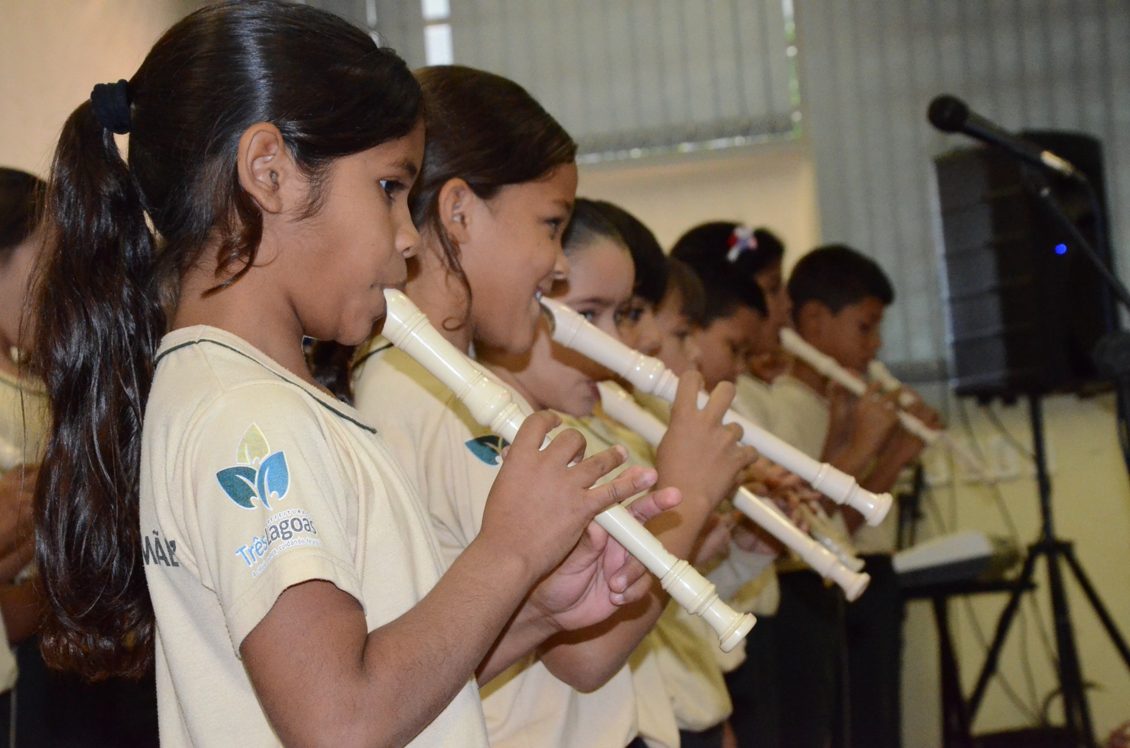
ASSISTÊNCIA SOCIAL

Slide 27
SECRETARIA DE ASSISTÊNCIA:
MANUTENÇÃO, LIMPEZA E CONSERVAÇÃO DOS PRÉDIOS DA ASSISTÊNCIA E DAS UNIDADES DOS PROJETOS.
ATENDIMENTO DE TRANSPORTE COM FORNECIMENTO DE PASSAGENS PARA USUÁRIOS DA ASSISTÊNCIA.
ATENDIMENTO DE SEGURANÇA COM MONITORAMENTO DO SISTEMA DE ALARMES E VISTORIAS NOS PRÉDIOS.
F M A S: AQUISIÇÃO DE GÊNEROS ALIMENTÍCIOS, AQUISIÇÃO DE MATERIAIS, E TRANSPORTE PARA ATENDIMENTO DE PROJETOS SOCIAIS.
AUXILIO NOS SERVIÇOS DE TRANSLADO E SEPULTAMENTO DE PESSOAS CONFORME LOAS.
AQUISIÇÃO DE VALE TRANSPORTE PESSOAS PORTADORAS DE NECESSIDADES ESPECIAIS.
CONVÊNIOS COM ENTIDADES SOCIOASSITENCIAS.
REFORMA E MANUTENÇÃO NAS UNIDADES E PROJETOS DA ASSISTÊNCIA SOCIAL
SERVIÇOS ESPECIALIZADOS NA MANUTENÇÃO DO SISTEMA DE TRATAMENTO DE ÁGUA DO CRASE
FORNECIMENTO DE PASSAGENS PARA PESSOAS EM SITUAÇÃO DE RUA Á CAMPO GRANDE, CUIABÁ E DEMAIS CIDADES DO INTERIOR DO ESTADO.

Slide 28
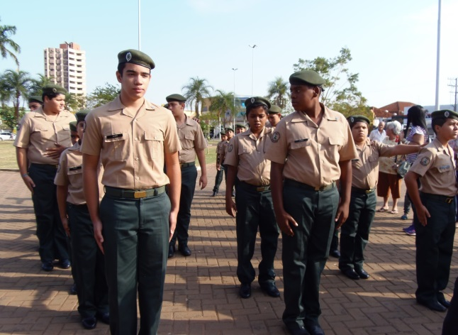
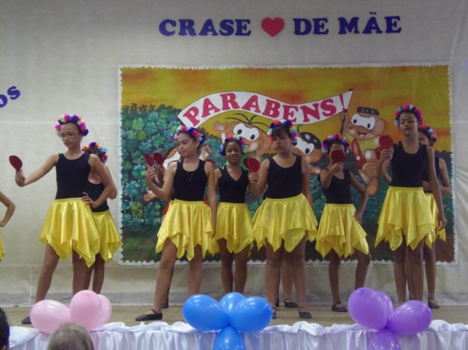
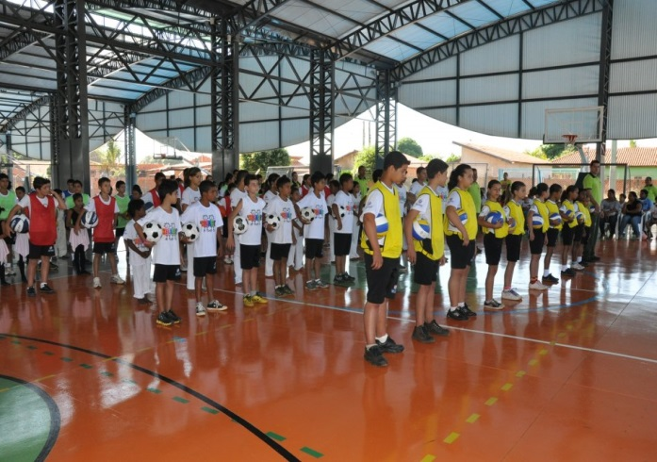
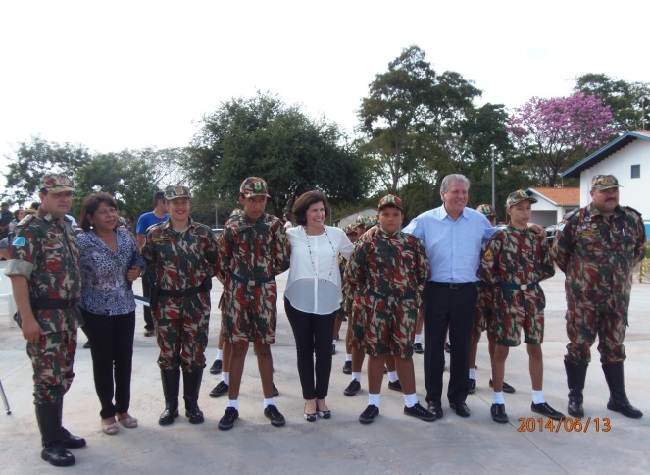
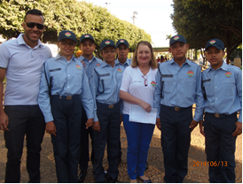
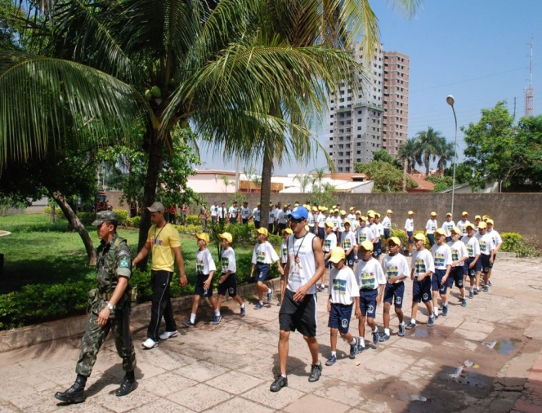
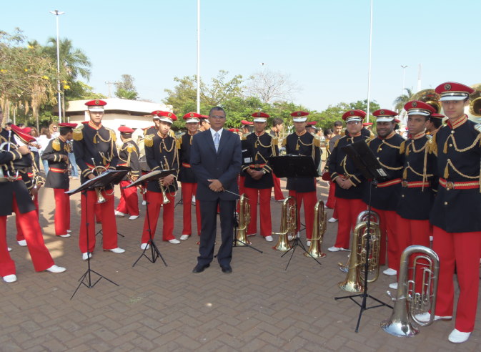
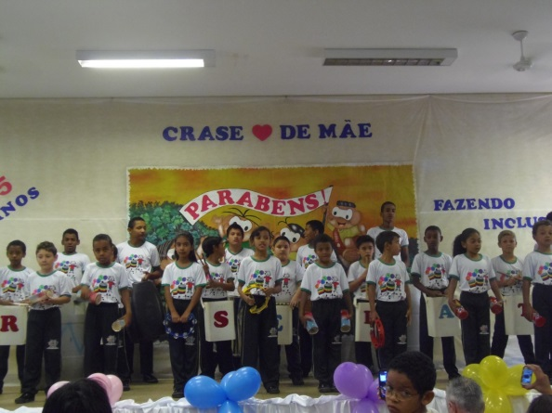
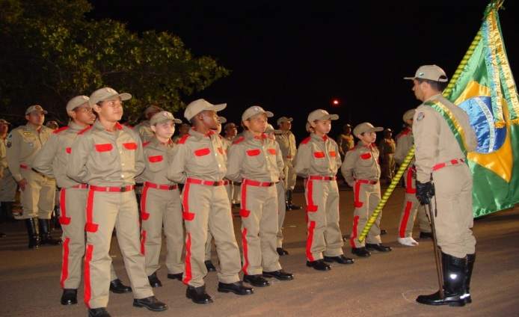
ASSISTÊNCIA SOCIAL
PROGRAMAS SOCIAIS

Slide 29
SERVIÇO DE CONVIVÊNCIA E FORTALECIMENTO DE VÍNCULO:
1.760 CRIANÇAS NOS PROJETOS: BOMBEIROS DO AMANHÃ, PATRULHA FLORESTINHA, CRASE CORAÇÃO DE MÃE, BANDA MARCIAL, PATRULHA MIRIM NO TRÂNSITO, PELOTÃO MIRIM.
80 IDOSOS TIA NEGA
110 PARTICIPANTES EM CAPACITAÇÃO CONTINUADA AOS SERVIDORES, QUALIFICAÇÃO PROFISSIONAL;
FAMÍLIAS BENEFICIADAS BOLSA FAMÍLIA – 4.346; CADUNICO 19.424 FAMÍLIAS CADASTRADAS; REPASSE REALIZADO PELO GOVERNO FEDERAL AS FAMÍLIAS R$ 2.833.549,00.
ATENDIMENTO NOS CRAS INTERLAGOS, CRAS SÃO JOÃO, CRAS VILA PILOTO E CRAS RUTH FILGUEIRAS: FAMÍLIAS ATENDIDAS 9.153; NOVAS FAMÍLIAS CADASTRADAS 1.374
FORAM REALIZADAS: AUXILIO FUNERAL E ALIMENTAÇÃO – 255; CERTIDOES NASCIMENTO, CASAMENTOS E ÓBITOS – 199; PASSAGENS CEDIDAS 243; PASSES PARA DEFICIENTES E IDOSOS – 4.465; SOLICITAÇÃO DE BENEFICIOS À IDOSOS – 42 E DEFICIENTES - 112

Slide 30
SERVIÇO DE CONVIVÊNCIA E FORTALECIMENTO DE VÍNCULO – COLO DE MÃE 16 GRUPOS; CRIANÇAS DE 0 A 6 ANOS 680; IDOSOS ATENDIDOS NO CONVIVÊNCIA 906; GESTANTES MÃE MENINA 10;
VISITAS DOMICILIARES, PALESTRAS, ATENDIMENTO PLANTÃO, ADOLESCENTES SUBSTÂNCIAS PSICOATIVAS, VITIMAS POR ORIENTAÇÃO SEXUAL, PESSOAS COM DEFICIÊNCIAS 112.
ATENDIMENTOS Á MULHER – 27; EM SITUAÇÃO DE RUA-UNIDADE DE ACOLHIMENTO: 942; ATENDIMENTOS OFERTADOS CENTRO POP – 356;
ACOLHIMENTO DE 59 CRIANÇAS/ADOLESCENTES NA UNIDADE DE ACOLHIMENTO ABRIGO INSTITUCIONAL
PROTEÇÃO SOCIAL ESPECIAL – PESSOAS, FAMÍLIAS, CRIANÇAS E ADOLESCENTES E IDOSOS ATENDIDOS –552;

Slide 31
ENTIDADES
PROTEÇÃO SOCIAL BÁSICA: ATENDIMENTO AO PROJETO ANA COM OBJETIVO PRESTAR ASSISTÊNCIA E PROTEÇÃO A CRIANÇAS PELA ASSOC. NAZARENO.
SERVIÇOS DE FORTALECIMENTO NOS VÍNCULOS PROJETO MÃO AMIGA PARA CRIANÇAS E ADOLESCENTES REALIZADOS PELA “ASSOCIAÇÃO BATISTA/ABBI”.
SERVIÇOS DE FORTALECIMENTO NOS VÍNCULOS PROJETO ATITUDE PARA FAMÍLIA REALIZADOS PELA “ASSOCIAÇÃO BATISTA/ABBI”.
PROTEÇÃO SOCIAL ESPECIAL:
VILA VICENTINA, ATENDIMENTO DE SERVIÇOS DE ACOLHIMENTO INSTITUCIONAL PARA ADULTOS E FAMILIARES.
ABBI – EXECUÇÃO DO PROJETO CASA LAR (03 UNIDADES), NO ACOLHIMENTO DE CRIANÇAS DE 0 A 17 E 11 MESES, AFASTADO DO CONVÍVIO FAMILIAR.
ATENDIMENTO Á PESSOAS IDOSAS NO LAR PAULO DE TARSO EM SELVÍRIA/MS.
MANUTENÇÃO DE LONGA PERMANÊNCIA DE IDOSOS EM REGIME DE ABRIGO NO INSTITUTO JOSÉ XAVIER.

Slide 32
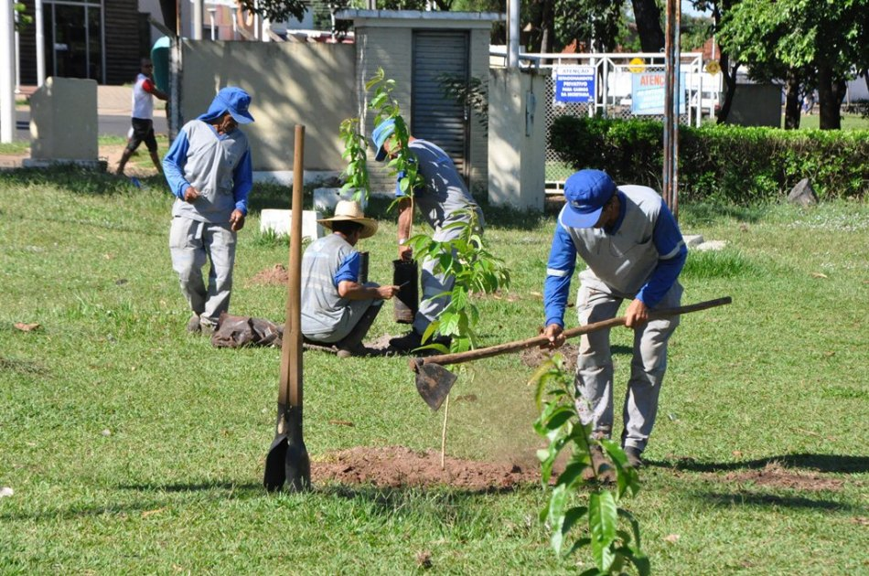
MEIO AMBIENTE, AGRONEGÓCIO, CIÊNCIA E TECNOLOGIA

Slide 33
FISCALIZAÇÃO, IRRIGAÇÃO E AQUISIÇÃO DE MATERIAIS PARA MANUTENÇÃO DAS ÁREAS VERDES .
DOAÇÃO DE 10.655 MUDAS NATIVAS, ORNAMENTAIS E FRUTÍFERAS; E REPOSIÇÃO NAS AVENIDAS, PRAÇAS E CANTEIROS.
VISITAS TÉCNICAS PARA RETIRADAS DE ÁRVORES REQUERIDAS PELA POPULAÇÃO.
MANUTENÇÃO DA ÁREA VERDE DA LAGOA MAIOR.
ATIVIDADES DE FISCALIZAÇÃO AMBIENTAL E DENUNCIAS
LICENCIAMENTO AMBIENTAL E FISCALIZAÇÃO DE EMPREENDIMENTOS.
PARQUE MUNICIPAL NATURAL DO POMBO –IMPLEMENTAÇÃO DO PLANO DE MANEJO: SERÃO LICITADOS, PONTES, SEDE DA UNIDADE DE CONSERVAÇÃO, E CENTRO DE VISITANTES.
RESERVA BIOLÓGICA DAS CAPIVARAS E ÁREA DE PROTEÇÃO AMBIENTAL JUPIÁ - SERÃO LICITADOS OS PLANOS DE MANEJO.

Slide 34
MONUMENTO NATURAL DAS LAGOAS - ESTÁ SENDO ELABORADO O GEORREFERENCIAMENTO E ORÇADO O PLANO DE MANEJO DA UNIDADE DE CONSERVAÇÃO.
PATRULHA MECANIZADA COM ATENDIMENTO DE 33 PRODUTORES.
PROGRAMA DE INSEMINAÇÃO ARTIFICIAL EM TEMPO FIXO Á 04 PRODUTORES E 27 ANIMAIS INSEMINADOS.
ACOMPANHAMENTO TÉCNICO MENSAL AOS AGRICULTORES FAMILIARES DO PROJETO PRODUÇÃO AGROECOLÓGICA, INTEGRADA, SUSTENTÁVEL – “PAIS” NO CINTURÃO VERDE.
ATENDIMENTO AO MINISTERIO PÚBLICO
ANÁLISE DE GDU (GUIA DE DIRETRIZES URBANÍSTICAS)
CURSOS, SEMINÁRIOS, E PALESTRAS
VIVEIRO MUNICIPAL ( MUDAS FRITÍFERAS, NATIVAS E ORNAMENTAIS)

Slide 35
INFRAESTRUTURA, TRANSPORTE E HABITAÇÃO

Slide 36
CONCLUSÃO DO RECAPEAMENTO DA AVENIDA CIRCULAR DA LAGOA MAIOR
CONCLUSÃO DO RECAPEAMENTO DA AV. ELOY CHAVES, INCLUINDO AS TRAVESSIAS
RECAPEAMENTO DA AV. CLODOALDO GARCIA
RECAPEAMENTO DA AV. ROSÁRIO CONGRO, NO TRECHO PRÓXIMO AO HOSPITAL AUXILIADORA
OBRA DE PAVIMENTAÇÃO E DRENAGEM PRÓXIMO À HAVAN (INICIALMENTE CONSTRUÇÃO DO PISCINÃO)
RETOMADA DAS OBRAS DO CENTRO DE CONVENÇÕES
EXECUÇÃO DA ACADEMIA DE SAÚDE DO JARDIM MARISTELA
CONCLUSÃO DO CENTRO DE CONVIVÊNCIA TIA NEGA
CONCLUSÃO DO CENTRO DE ZOONOSE
ANDAMENTO DAS OBRAS DO NOVO PRÉDIO DO SAMU - CONCLUSÃO PREVISTA PARA OUTUBRO DE 2016
REFORMA DO VELÓRIO MUNICIPAL

Slide 37
CONSTRUÇÃO DA ESCOLA FLAUSINA ASSUNÇÃO - OBRA EM ANDAMENTO
REFORMA DO GINASIO DE ESPORTES - TÉRMINO PREVISTO PARA DEZEMBRO DE 2016
EXECUÇÃO DE ACADEMIA DE SAUDE NA LAGOA MAIOR - EM PARCERIA COM O ROTARY CLUBE
CONCLUSÃO DA NOVA ILUMINAÇÃO DA PISTA DE SAÚDE DA LAGOA MAIOR
EXECUÇÃO DA PONTE DA TOCA DO JACARÉ
REFORMA E MANUTENÇÃO DAS SEGUINTES PONTES SOBRE CÓRREGOS EM ESTRADAS RURAIS MUNICIPAIS: COLORADO, ÁGUA TIRADA, PERIQUITOS, PIABA, BALSAMO, E ARAPUÁ ( ASSENTAMENT
COLOCAÇÃO DE 800 TONELADAS DE MASSA ASFÁLTICA NO SERVIÇO DE TAPA BURACOS NAS RUAS PAVIMENTADAS DA CIDADE NOS SEGUINTES BAIRROS: SANTOS DUMONT, VILA NOVA, NOSSA SENHORA APARECIDA, COLINOS, INTERLAGOS, STA. TEREZINHA, BELA VISTA, SÃO CARLOS

Slide 38
MANUTENÇÃO COM PATROLAMENTO NAS ESTRADAS RURAIS NAS SEGUINTES LOCALIDADES: POMBO, JESUS CRISTO, ARAPUÁ, GARCIAS, PONTAL DO FAYA, RIVIERA E POUSADA DO TUCUNARÉ
ROÇADAS EM TERRENOS DA PREFEITURA MUNICIPAL DE TRES LAGOAS
LIMPEZA DE BUEIROS EM VÁRIAS RUAS DA CIDADE
INSTALAÇÃO DE GRELHAS E BOCAS DE LOBO
RECUPERAÇÃO DE TAMPAS DE BUEIROS EM VÁRIOS PONTOS DA CIDADE
LIMPEZA DOS CÓRREGOS UTILIZADOS PARA CAPTAÇÃO DAS DRENAGENS DA CIDADE INCLUINDO O CÓRREGO DA ONÇA.
CONSTRUÇÃO DO NECROTÉRIO MUNICIPAL

Slide 39
ADMINISTRAÇÃO

Slide 40
CONTROLES, MONITORAMENTO E FISCALIZAÇÃO DOS SERVIÇOS DE MANUTENÇÃO, CONSERVAÇÃO E LIMPEZA DOS PRÉDIOS PÚBLICOS.
SERVIÇOS DE VISTORIA E AVALIAÇÃO DE IMÓVEIS PARA LOCAÇÃO E REFORMA.
SERVIÇOS DE MANUTENÇÃO DE PRÉDIOS COM PEQUENOS REPAROS COM INSTALAÇÃO ELÉTRICA, HIDRÁULICA, SANITÁRIA E CIVIL.
CONTROLE NOS CONSUMOS MENSAIS ÁGUA, LUZ, TELEFONE, CORREIOS E LICENCIAMENTO DE VEÍCULOS.
GESTÃO DE CONTRATO COM CONTROLES INDIVIDUAIS ESTATÍSTICOS DE ABASTECIMENTO DE COMBUSTÍVEL E ELABORAÇÃO DE PROJETO PARA REDUÇÃO DE GASTO TANTO NO CONSUMO QUANTO NA MANUTENÇÃO DOS VEÍCULOS.
CONTROLE DAS DESPESAS COM PESSOAL, INCLUSIVE OS ESTAGIÁRIOS
509 DISTRIBUIÇÕES E ACOMPANHAMENTO DE E.P.I.(EQUIPAMENTO DE PROTEÇÃO INDIVIDUAL)
ATENDIMENTO NO SESMT COM MÉDICO GERAL
ATENDIMENTO SOCIAL, ATENDIMENTO PSICOLÓGICO.
POSSE DE NOVOS SERVIDORES

Slide 41
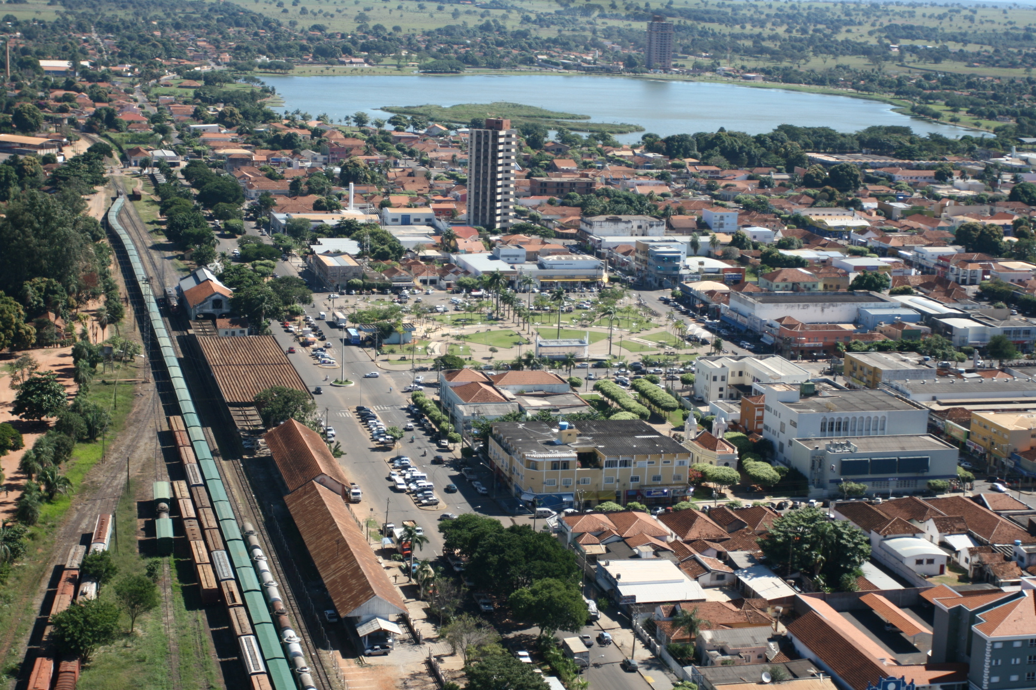
FINANÇAS, RECEITA E CONTROLE

Slide 42
SERVIÇOS DE ASSESSORIA NA ÁREA DE CONTABILIDADE NOS SERVIÇOS DA DIRF, GFIP, DCTF, SERVIÇOS ADMINISTRATIVOS, CONTÁBIL, ORÇAMENTÁRIO E FINANCEIRO.
REALIZAÇÃO DE AUDIÊNCIAS, REALIZAÇÃO DE RELATÓRIOS MENSAIS, BIMESTRAIS, QUADRIMESTRAIS E ANUAIS.
ACOMPANHAMENTO DA DÍVIDA PÚBLICA E PRECATÓRIOS DO MUNICÍPIO.
REALIZAÇÃO DE LICITAÇÕES E CONTRATOS PARA COMPRAS E SERVIÇOS.
ACOMPANHAMENTO PARA CUMPRIMENTO DOS ÍNDICES, PESSOAL, EDUCAÇÃO E SAÚDE.
REALIZAÇÃO DE FISCALIZAÇÃO DOS TRIBUTOS MUNICIPAIS, BEM COMO INSTITUIÇÃO DAS EMPRESAS COM NOTA FISCAL ELETRÔNICA.
SERVIÇOS DE DIGITALIZAÇÃO DOS DOCUMENTOS CONTÁBEIS. NOTIFICAÇÃO, ACOMPANHAMENTO E COBRANÇA DA DÍVIDA ATIVA.

Slide 43
ATENDIMENTO A POPULAÇÃO AS DEMANDAS DE IMPOSTOS E TAXAS.
DIVIDA ATIVA:
37 PROCESSOS SUSPENSOS POR PARCELAMENTO R$ 128.106,76
60 PROCESSOS EXTINTOS POR PAGAMENTO R$ 252.109,59
ARRECADAÇÃO DE R$ 4.641.293,99 DE DÉBITOS NO QUADRIMESTRE.
SERVIÇOS PARA IMPLANTAÇÃO E MANUTENÇÃO DE SISTEMA PARA ELABORAÇÃO DE LAUDOS DE AVALIAÇÃO DE IMÓVEIS RURAIS.
SERVIÇOS DE LEVANTAMENTO, REGISTRO E AVALIAÇÃO PATRIMONIAL.

Slide 44
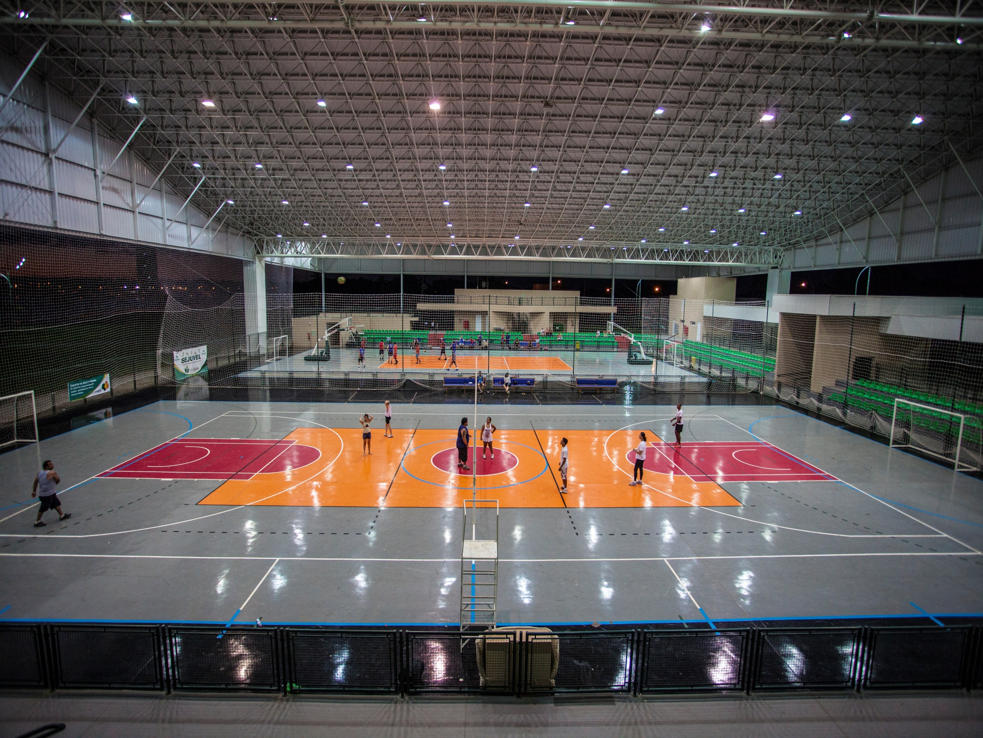
ESPORTE, JUVENTUDE E LAZER

Slide 45
ATENDIMENTO NA ESCOLINHA DE BASE AS MODALIDADES DE ATLETISMO, BASQUETE, CAPOEIRA, FUTEBOL, FUTSAL, HANDEBOL, JUDÔ, NATAÇÃO, VOLEIBOL E XADREZ.
PROGRAMA PARA ADULTOS VOLEIBOL FEMININO, GINÁSTICA, ZUMBA E HIDROGINÁSTICA.
PROGRAMA TERCEIRA IDADE COM VOLEIBOL ADAPTADO, MALHA, BOCHA, HIDROGINÁSTICA, DAMA, DOMINÓ, ATIVIDADES LÚDICAS E DANÇAS.
CURSO DE CAPACITAÇÃO E LANÇAMENTO DO PROJETO VIVA VÔLEI
MANHÃ DE LAZER NO BAIRRO JARDIM DAS ACÁCIAS
JOGOS ESCOLARES TRESLAGOENSES JETS-2016/2017
VIAGENS COM AS EQUIPES DE BASQUETE; KARATÊ; FUTSAL ; BOXE; TENIS DE MESA; ATLETISMO; EQUIPE DE MYAY THAI, JUDÔ, FISICULTURISMO E HANDBOL.
VIAGEM COM MEMBROS DA MELHOR IDADE

Slide 46
FINAL DO TORNEIO CAMPEONATO MUNICIPAL VARZEANO edição 2016;
ABERTURA CAMPEONATO MUNICIPAL DE FUTSAL; BASQUETE E VOLEIBOL
9º DESAFIO DE LUTA DE BRAÇO
INICIO DO CAMPEONATO MUNICIPAL DE FUTEBOL SUPER MASTER 50 ANOS.
JORNADA TÉCNICA ARBITRAGEM DE FUTEBOL DE CAMPO EM PARCERIA COM A FEDERAÇÃO DO ESTADO MS
CAMPEONATO MUNICIPAL DE FUTEBOL SUB 13
AMISTOSO DE HANDEBOL SUB 15 PARA AS ESCOLINHA SEJUVEL
FINAL DO CAMPEONAATO DE FUTEBOL BASE SUB 11
4º ETAPA DA LIGA PAULISTA DE VOLEI ADAPTADO PAULISTA – LIVAP, MASTER 50 E 60 ANOS MASCULINO E FEMININO
TORNEIO DE FUTEBOL SOCIETY CIDADE DAS ÁGUAS MASCULINO

Slide 47
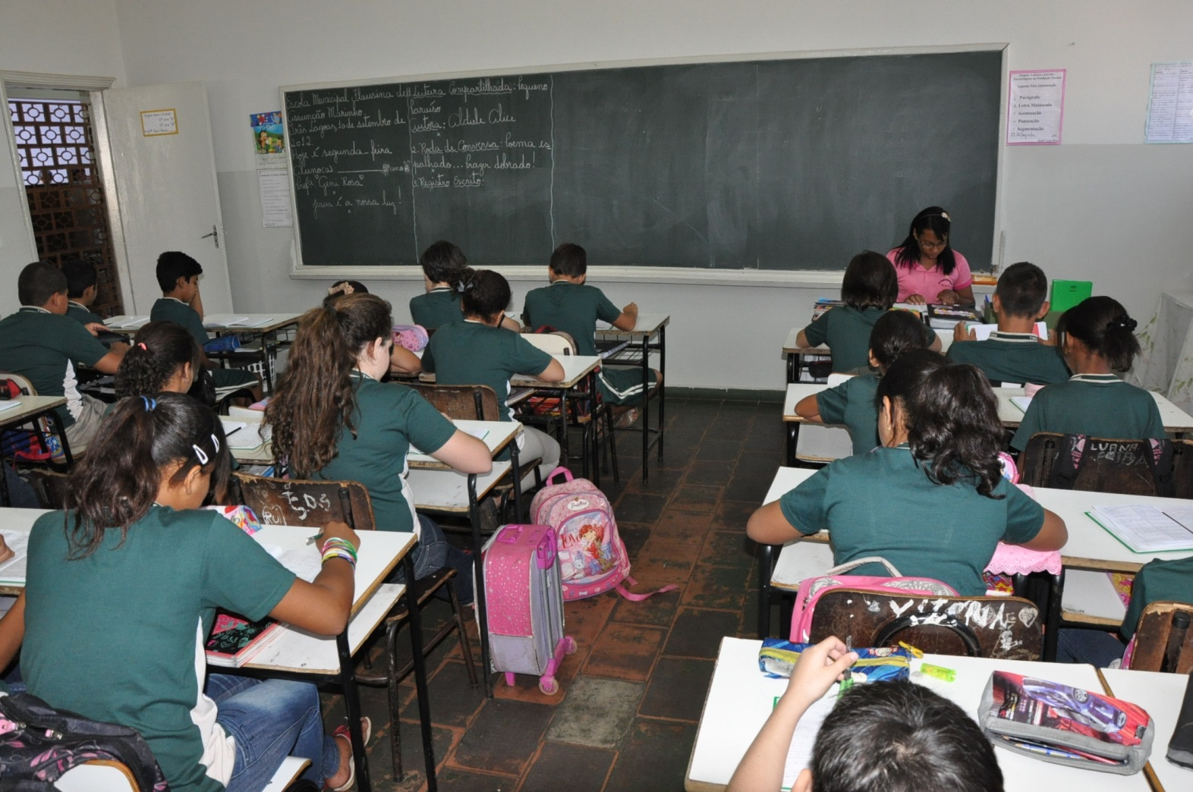
EDUCAÇÃO

Slide 48
TRANSPORTE DE 1.390 ALUNOS RESIDENTES NA ZONA RURAL
VEICULO ACESSÍVEL PARA TRANSPORTE DE CADEIRANTES
490 ALUNOS BENEFICIADOS COM PASSE ESCOLAR E 500 ALUNOS NO PERÍODO MATUTINO E VESPERTINO DA AABB.
ATENDIMENTO DIÁRIO AOS ALUNOS ESPECIAIS NAS UNIDADES ESCOLARES E TRANSPORTE.
ORGANIZAÇÃO DE DOCUMENTOS DE MOTORISTAS E ÔNIBUS ESCOLARES PARA AS VISTORIAS SEMESTRAIS.
ELABORAÇÃO DE RELATÓRIOS, MAPEAMENTO DOS ROTEIROS DAS LINHAS DE ÔNIBUS E FISCALIZAÇÃO DO TRANSPORTE ESCOLAR.
MANUTENÇÃO DE VEÍCULOS, ESCOLAS, CRECHES E PRÉDIOS DA EDUCAÇÃO
INSTALAÇÃO DE ACESSO Á ESCOLAS E CRECHES P/ ATENDER A ACESSIBILIDADE
ACOMPANHAMENTO DAS MATRICULAS ESCOLARES NAS UNIDADES DE ENSINO E REALIZAÇÃO DE DESEMPENHO ESCOLAR.
COORDENAÇÃO DO PROGRAMA BRASIL ALFABETIZADO E INSPEÇÃO NAS UNIDADES ESCOLARES
FESTIVAL DE LUDICIDADE (ATIVIDADE DE ENTRETENIMENTO APRENDER BRINCANDO

Slide 49
AQUISIÇÃO DE MATERIAL DE LIMPEZA, HIGIENE, COPA E COZINHA
AQUISIÇÃO DE GÊNEROS ALIMENTÍCIOS
MOCHILAS, UNIFORMES E KITS ESCOLARES PARA ALUNOS DA REME
FORNECIMENTO DE MATERIAL DIDÁTICO DO SISTEMA APRENDE BRASIL – POSITIVO.
SERVIÇOS DE MANUTENÇÃO E PROTEÇÃO DOS COMPUTADORES, INCLUSIVE TÉCNICA DE TI
LIMPEZA E CONSERVAÇÃO DE ÁREAS VERDES, JARDINS, ÁRVORES E ROÇADA DAS CRECHES E ESCOLAS MUNICIPAIS
SISTEMA DE SERVIÇOS DE MONITORAMENTO DE ALARMES E VISTORIAS DAS UNIDADES ESCOLARES
MANUTENÇÃO PREDIAL, REPAROS DAS CEIS E ESCOLA, AQUISIÇÃO DE MATERIAIS ELÉTRICOS.
MOBILIÁRIOS E ELETRODOMÉSTICOS PARA NOVO CEI
REFORMA E AMPLIAÇÃO ESCOLA FLAUSINA ASSUNÇÃO MARINHO
REFORMA E INSTALAÇÕES ELÉTRICAS CEI NOVO ALVORADA
ALUNOS ATENDIDOS NA REDE: CEI 4.322 E ESCOLA 11.030.
DESFILE ANIVERSARIO DA CIDADE E 7 DE SETEMBRO INDEPENDÊNCIA DO BRASIL
PRÊMIO PROFESSOR DESTAQUE, E DIA DO PROFISSIONAL DE EDUCAÇÃO FISICA.

Slide 50
DEPARTAMENTO CULTURA
FOLIA DE REIS
FEIRA DE ORQUÍDEAS
OFICINA DE ELABORAÇÃO DE PROJETOS CULTURAIS, OFICINA E VIVÊNCIA DE DANÇAS CIRCULARES
INSCRIÇÕES ABERTAS PARA PROJETOS ECOMODA, VIOLÃO ERUDITO, SARAU CULTURAL, AULAS DE CANTO, TEATRO ENTRE OUTROS
CONTAÇÃO DE HISTÓRIAS
DESFILE DAS ESCOLAS DE SAMBA
POSSE DO CONSELHO DA CULTURA
APRESENTAÇÕES NO CINECLUBE BOCACINE
APRESENTAÇÃO MUSICAL E TEATRAL

Slide 51
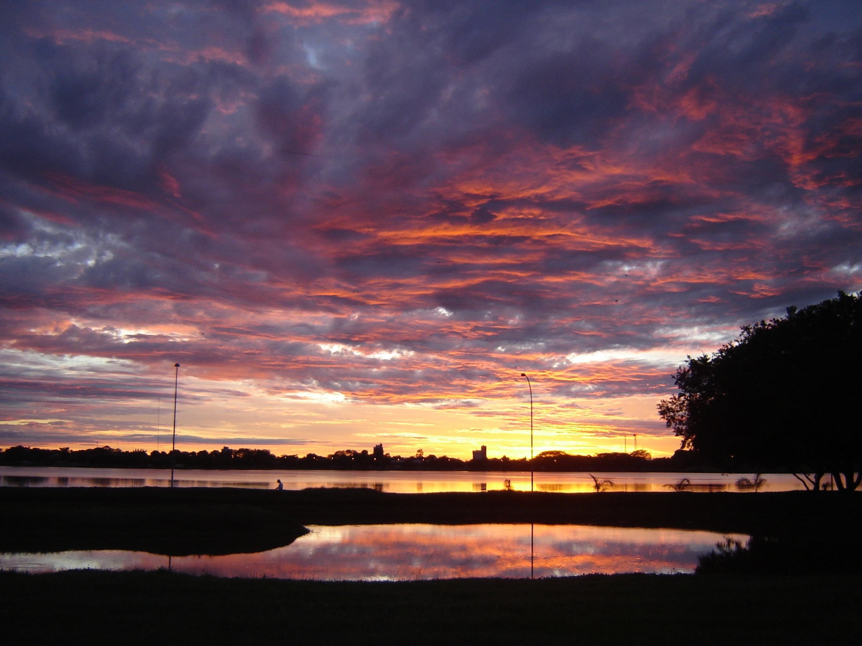
A Secretaria Municipal de Finanças, Receita e Controle agradece a presença de todos.

